Slide 1
mongoDB
Slides: Arthur Mendonça
Modificações: Rodrigo Folha (rbf2@cin.ufpe.br)

Slide 2
Ao final da aula você deverá ser capaz de
Trabalhar com agregações
Utilizar os operadores $text, $expr e $cond
Criar e remover coleções e dbs através do shell
Realizar atualizações em documentos
Remover documentos

Slide 3
Trabalhando com agregações
Um exemplo de agregação que usamos até agora foi o método de ponteiro count()
Podemos também usar o count da mesma maneira que usamos o find:
db.movieDetails.count({"director": "George Lucas"})
Assim como o count, podemos realizar algo como um SELECT DISTINCT
db.movieDetails.distinct("year")
O método distinct retorna um array
Para saber a quantidade de valores distintos, podemos consultar o tamanho do array:
db.movieDetails.distinct("year").length
Notes:
<number>

Slide 4
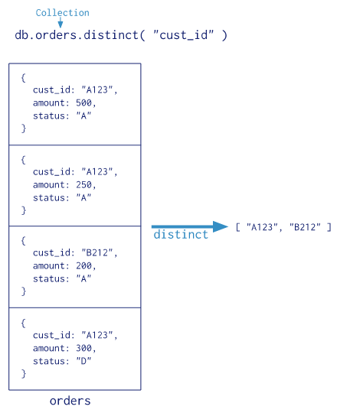
Trabalhando com agregações
Agregação de propósito único
Notes:
<number>

Slide 5
Trabalhando com agregações
db.collection.aggregate()
Uma das maneiras de realizar agregações de dados no mongoDB é através do pipeline de agregação
Esse pipeline é um array de etapas (stages) sequenciais
Todos os documentos da coleção entram no pipeline
Estágios podem se repetir
Alguns estágios podem gerar documentos ou filtrar documentos, ou seja, a quantidade de documentos que entra não necessariamente será a que é agregada
Para fins de performance, é interessante filtrar primeiro
Notes:
<number>

Slide 6
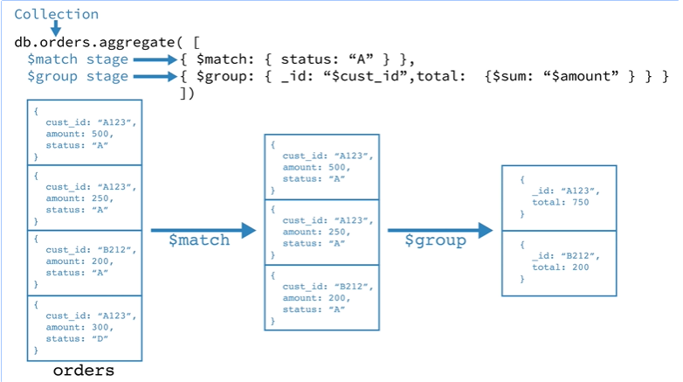
Trabalhando com agregações
Pipeline de agregação
Notes:
<number>

Slide 7
Trabalhando com agregações
db.collection.aggregate()
Outros estágios podem incluir:
$sort
$project
db.movieDetails.aggregate(
[
{$match: {}},
{$group: {_id: "$year", total: {$sum: "$runtime"}}}
]
)
Notes:
<number>

Slide 8
Trabalhando com agregações
db.collection.aggregate()
Vamos ver na prática: aggregate_pipeline.js
Acumuladores:
$avg - média
$first – primeiro valor e $last – último valor (só funcionam se os documentos estiverem ordenados)
$max – máximo e $min – mínmo
$sum – soma
Mais em: https://docs.mongodb.com/manual/reference/operator/aggregation/group/#pipe._S_group
Notes:
<number>

Slide 9
Trabalhando com agregações
Atividade
Qual o diretor com o maior número de prêmios vencidos (awards.wins)?
Considerando os filmes de 2010 para cá, qual a combinação de gêneros tem a maior nota média no imdb?
Quais são os anos cujos filmes têm, em média, tempo de duração maior que 110 minutos?
db.movieDetails.aggregate( [{$match: {runtime: {$gte: 110} }}, {$group: {_id: "$year", tempo_medio: {$avg: "$runtime"}}} ] ).pretty();
Notes:
<number>

Slide 10
Trabalhando com agregações
Atividade
Quais são os anos cujos filmes têm, em média, tempo de duração maior que 110 minutos?
db.movieDetails.aggregate( [{$match: {runtime: {$gte: 110} }}, {$group: {_id: "$year", tempo_medio: {$avg: "$runtime"}}} ] ).pretty();
db.movieDetails.aggregate( [{ {$group: {_id: "$year", tempo_medio: {$avg: "$runtime"}}}, $match: {runtime: {$gte: 110} }} ] ).pretty();
Notes:
<number>

Slide 11
Trabalhando com agregações
Resposta
Qual o diretor com o maior número de prêmios vencidos (awards.wins)?
{ "_id" : "Ethan Coen, Joel Coen", "premios" : 148 }
db.movieDetails.aggregate(
[
{$group: {_id: "$director", premios: {$sum: "$awards.wins"}}},
{$sort: {"premios": -1}}
]
)
Notes:
<number>

Slide 12
Trabalhando com agregações
Resposta
Considerando os filmes de 2010 para cá, qual a combinação de gêneros tem a maior nota média no imdb?
{ "_id" : [ "Documentary", "Family" ], "media_imdb" : 9 }
db.movieDetails.aggregate(
[
{$match: {year: {$gte: 2010}}},
{$group: {_id: "$genres", media_imdb: {$avg: "$imdb.rating"}}},
{$sort: {"media_imdb": -1}}
]
)
Notes:
<number>

Slide 13
Trabalhando com agregações
Resposta
Quais são os anos cujos filmes têm, em média, tempo de duração maior que 100 minutos?
2002, 1978, 1967, 1960, 1946
db.movieDetails.aggregate(
[
{$group: {_id: "$year", media_tempo: {$avg: "$runtime"}}},
{$match: {media_tempo: {$gt: 110}}}
]
)
Notes:
<number>

Slide 14
$text
$text permite realizar buscas em campos textuais
Para fazê-lo, é necessário especificar um índice textual (text index) no campo:
db.movieDetails.createIndex({title: "text"})
Só pode haver um text index por coleção
Após especificado o índice, você pode fazer o find:
db.movieDetails.find({$text: {$search: "Star Wars"}})
db.movieDetails.find({$text: {$search: "\"Star Wars\""}})
db.movieDetails.find({$text: {$search: "Star -Trek"}})
Notes:
<number>

Slide 15
$expr e $cond
$expr permite que se compare os valores de mais de um campo do mesmo documento
db.movieDetails.find({
$expr: {
$gt: ["$tomato.userMeter", "$tomato.meter"]
}
})
Notes:
<number>

Slide 16
$expr e $cond
Você pode combinar também com um operador condicional $cond
db.movieDetails.find({
$expr: {
$gt: [{
$cond: {
if: {$gte: ["$tomato.meter", "$tomato.userMeter"]},
then: "$tomato.meter",
else: "$tomato.userMeter"
}
}, 95]
}
})
Notes:
<number>

Slide 17
Trabalhando com agregações
Atividade
Queremos saber quantos filmes há na coleção com nota acima de 8.5
Como temos várias notas diferentes na coleção, iremos utilizar a seguinte lógica:
Se imdb.votes for maior que tomato.userReviews, consideramos o imdb.meter
Caso contrário utilizamos o tomato.userMeter/10
Você pode utilizar o operador {$divide: [x, y]}, que retorna o valor de x/y
Notes:
<number>

Slide 18
Trabalhando com agregações
Resposta
38
db.movieDetails.find({
$expr: {
$gt: [{
$cond: {
if: {
$gte: ["$imdb.votes", "$tomato.userReviews"]
},
then: "$imdb.meter",
else: {$divide: ["$tomato.userMeter", 10]}
}
}, 8.5]
}
}).count()
Notes:
<number>

Slide 19
Criando e removendo dbs
Criando uma nova db
Primeiro alternar para a db que você quer criar
use db
Depois, criar uma coleção nessa db
db.createCollection("nome”, opções...)
Em seguida, verifique se foi tudo criado através de
show dbs
show collections
Removendo dbs e coleções
db.<collection>.drop()
db.dropDatabase()
Notes:
<number>

Slide 20
Substituindo valores dos campos
updateOne()
Atualiza o primeiro documento que satisfaça os critérios estabelecidos
db.movieDetails.updateOne({"title": "Aquarius"}, {$set: {"director": "Kleber Mendonça"}})
updateMany()
Atualiza todos os documentos que satsifaçam os filtros
Upserts
O mongoDB permite adicionar novos documentos através de updates
É só utilizar a opção {upsert: true}
db.movieDetails.updateOne({query}, {update}, {upsert: true})
Notes:
<number>

Slide 21
Updates
Operadores de campos
$currentDate – substitui o valor do campo para a data corrente
$inc – incrementa o valor do campo por uma quantidade especificada
$min – faz o update se o valor dado for menor que o existente
$max – faz o update se o valor dado for maior que o existente
$mul – multiplica o valor do campo por um valor especificado
$rename – renomeia o campo
$setOnInsert – somente atualiza se o update for um upsert
$unset – remove o campo do documento
Notes:
<number>

Slide 22
Updates
Exemplos
$inc
db.movieDetails.updateOne({"title": "Aquarius"}, {$inc: {"year": 2}})
$min
db.movieDetails.updateOne({"title": "Aquarius"}, {$min: {"year": 2016}})
$unset
db.movieDetails.updateOne({"title": "Aquarius"},
{$unset: {"imdb.votes": 0}}
)
Como o unset apenas remove o campo, você pode colocar qualquer valor
Notes:
<number>

Slide 23
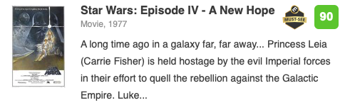
Updates
Atividade
O metacritic do primeiro Star Wars está desatualizado... faça o update desse campo, alterando-o para o valor atual:
Além disso, atualize o número de votos no imdb (imdb.votes) para o maior entre o valor atual e 1.121.505.
Por fim, atualize o campo director do filme de título “The Shawshank Redemption” para Frank Darabont. Se o documento não existir, a query deverá inseri-lo na coleção.
Notes:
<number>

Slide 24
Updates
Resposta
db.movieDetails.updateOne({"imdb.id": "tt0076759"}, {$set: {"metascore": 90}})
db.movieDetails.updateOne({"imdb.id": "tt0076759"}, {$max: {"imdb.votes": 1121505}})
db.movieDetails.updateOne({"title": "The Shawshank Redemption"}, {$set: {"director": "Frank Darabont"}}, {"upsert": true})
Notes:
<number>

Slide 25
Atualizações em arrays
$push
Permite adicionar um valor ao final do array
db.movieDetails.updateMany({filtro}, {$push: {genres: “Drama”}})
$pop
Remove o primeiro ou o último item do array
db.movieDetails.updateMany({filtro}, {$pop: {genres: -1}})
Remove o primeiro elemento
db.movieDetails.updateMany({filtro}, {$push: {genres: 1}})
Remove o último elemento
Notes:
<number>

Slide 26
Atualizações em arrays
$pull
Permite remover todas as instâncias de um valor em um array
db.movieDetails.updateMany({filtro}, {$pull: {actors: "Hayden Christensen"}})
$pullAll
Similar, mas, no lugar de especificar uma query, você deve prover uma lista de valores a serem removidos
Mais detalhes em: https://docs.mongodb.com/manual/reference/operator/update-array/
Notes:
<number>

Slide 27
Atualizações em arrays
Atividade
Adicione o gênero “Sci-fi” ao final do array “genres” para os filmes das duas trilogias de Star Wars. Utilize $text na sua solução.
Notes:
<number>

Slide 28
Atualizações em arrays
Resposta
Adicione o gênero “Sci-fi” ao final do array “genres” para os filmes das duas trilogias de Star Wars. Utilize $text na sua solução.
db.movieDetails.updateMany({
$text: {
$search: "\"Star Wars\""
}
}, {
$push: {
genres: "Sci-fi"
}
})
Notes:
<number>

Slide 29
Removendo documentos de uma coleção
db.collection.deleteOne({filtro})
db.collection.deleteMany({filtro})
Notes:
<number>

Slide 30
Obrigado!
Rodrig Folha (rbf2@cin.ufpe.br)

